Slide 1

Etapa 3
Classes Abstratas e Interfaces
// Programação Orientada a Objetos

Slide 2
Classe abstrata
Uma classe abstrata tem como objetivo ser exclusivamente um modelo para ser herdado, portanto não pode ser instanciada.
Você pode implementar métodos ou deixá-los a cargo de quem herdar.

Slide 3
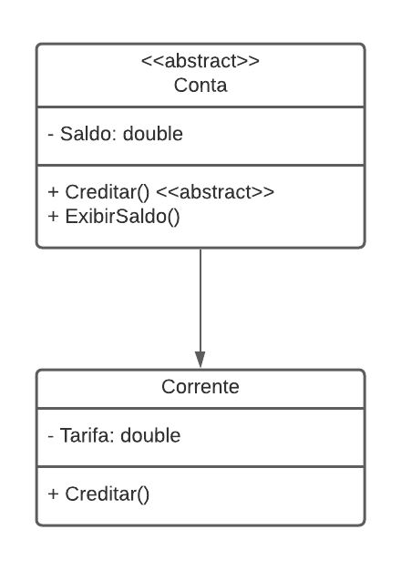
Classe abstrata

Slide 4
Classe selada
Uma classe selada tem como objetivo de impedir que outras classes façam uma herança dela, ou seja, nenhuma classe pode ser sua derivada.
Também existem métodos e propriedades seladas.

Slide 5
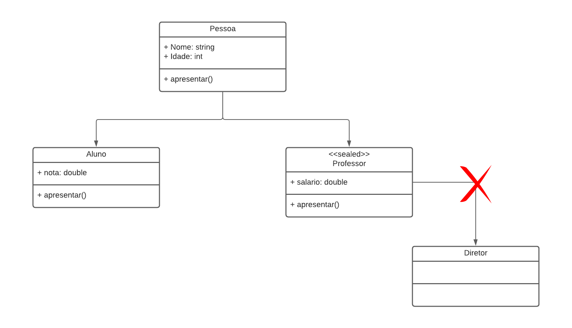
Classe selada

Slide 6
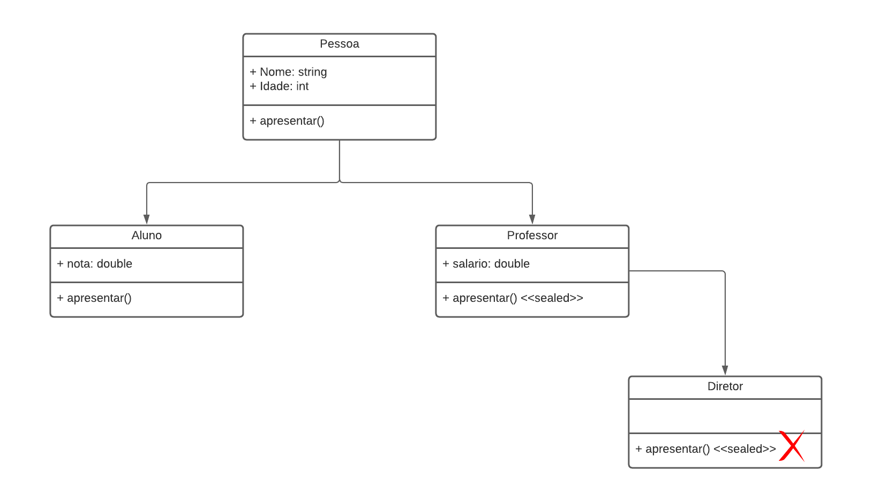
Método selado

Slide 7
Classe object
A classe System.Object é a mãe de todas as classes na hierarquia do .NET
Todas as classes derivam, direta ou indiretamente da classe Object, e ela tem como objetivo prover serviços de baixo nível para suas classes filhas.

Slide 8
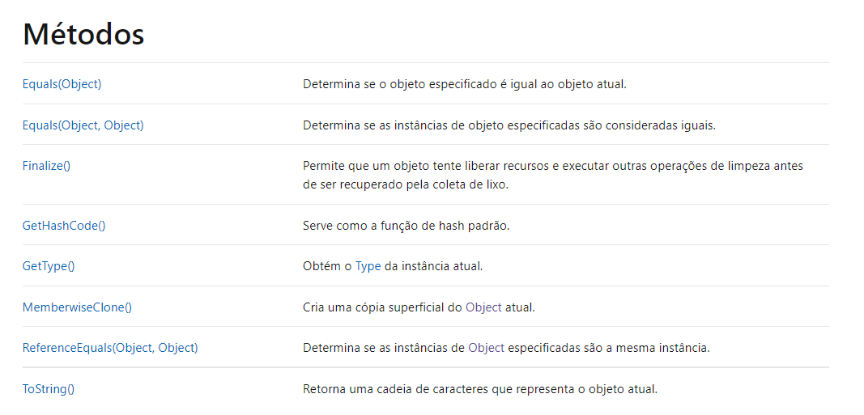
Classe object

Slide 9
Interfaces
Uma interface é um contrato que pode ser implementado por uma classe.
É como se fosse uma classe abstrata, podendo definir métodos abstratos para serem implementados.
Assim como uma classe abstrata, uma interface não pode ser instanciada.

Slide 10
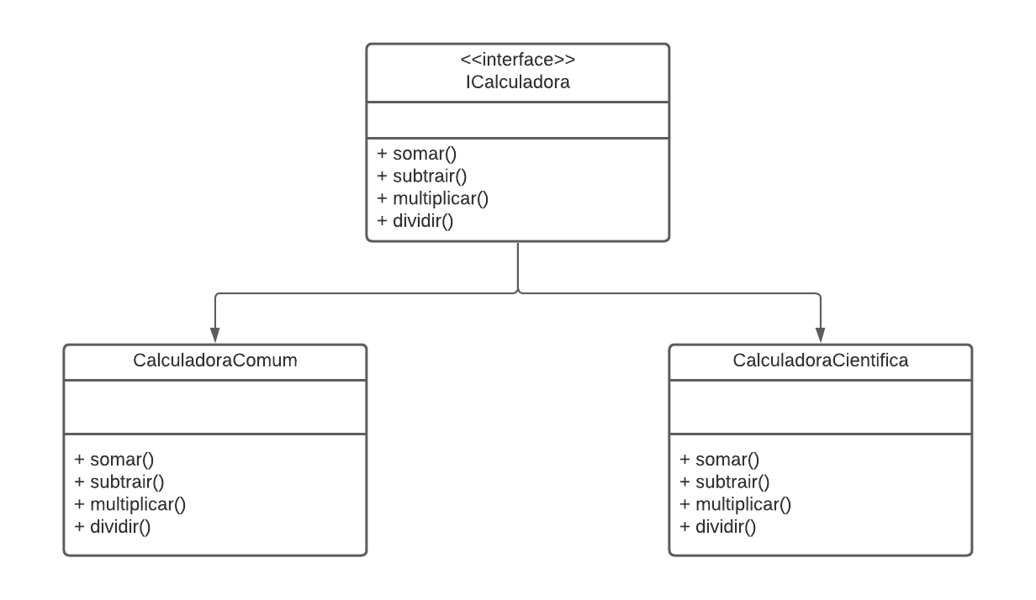
Interfaces

Slide 11




Obrigado!
Canal Youtube: Leonardo Buta
GitHub: https://github.com/leonardo-buta
Linkedin: https://www.linkedin.com/in/leonardo-buta
Instagram: @llbuta

Slide 12
Links Úteis
Repositório do módulo:
https://github.com/digitalinnovationone/trilha-net-poo
https://github.com/leonardo-buta/trilha-net-poo

Slide 13

Dúvidas?
> Fórum/Artigos
> Comunidade Online (Discord)

Slide 14

Desafio de projeto
Repositório do desafio:
https://github.com/digitalinnovationone/trilha-net-poo-desafio
Canal Youtube: Leonardo Buta
GitHub: https://github.com/leonardo-buta
Linkedin: https://www.linkedin.com/in/leonardo-buta
Instagram: @llbuta

